Slide 1
Bienvenidas a una clase a distancia
Después de haber leído las páginas que he ido mandando y haciendo los ejercicios del libro.
Visualiza toda la presentación entera.
Crea un documento word.
Realiza las actividades todas en el mismo documento word.
Cuando hayas terminado de hacer las actividades manda el archivo a:
elenanaval@colegiolostilos.com

Slide 2
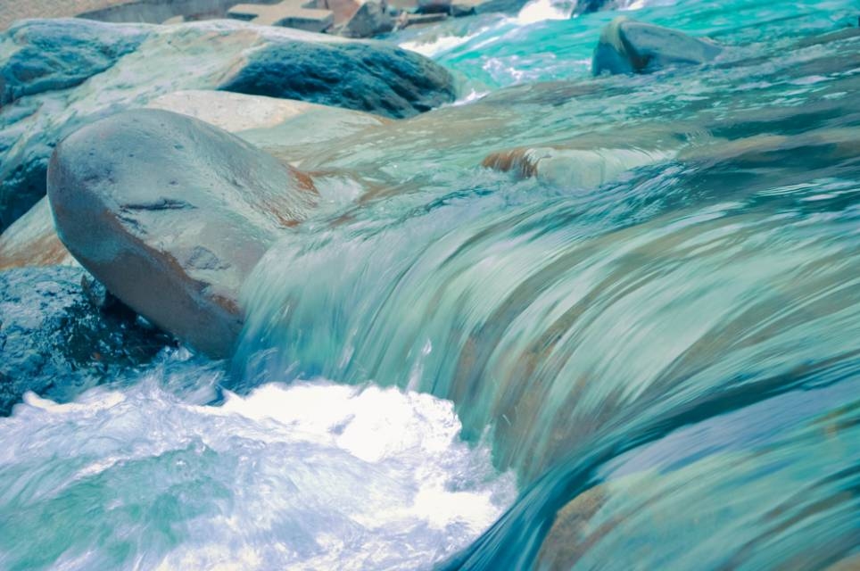
El agua modela el relieve

Slide 3
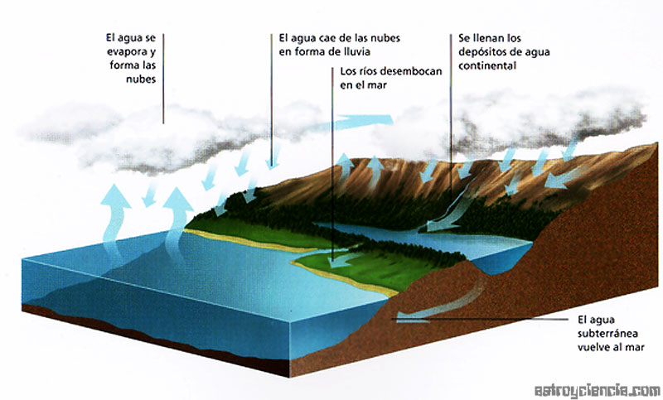
Caminos del agua
Agua subterránea
Evaporación
Aguas superficiales

Slide 4
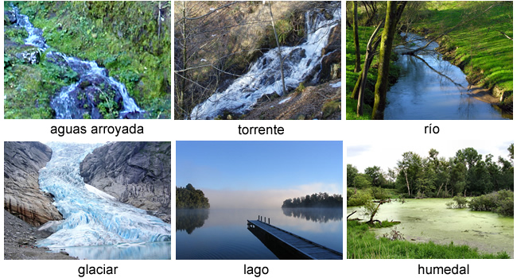
Aguas superficiales
AGUAS DE SUPERFICE: es la parte de la precipitación que se escapa de la infiltración y de la evapotranspiración y que, consecuentemente, circula por la superficie. Tal como has comprobado se dividen en: aguas de arroyada (el agua se mueve por la superficie sin cauce fijo, sólo cuando llueve), torrentes y ríos.
Notes:
AGUAS DE ESCORRENTÍA: La escorrentía superficial es la parte de la precipitación que se escapa de la infiltración y de la evapotranspiración y que, consecuentemente, circula por la superficie. Tal como has comprobado en la investigación inicial se dividen en: aguas de arroyada (el agua se mueve por la superficie sin cauce fijo, sólo cuando llueve), torrentes y ríos. TORRENTES: Es una corriente de agua de caudal irregular y gran pendiente. Sólo llevan agua tras las lluvias o en épocas de deshielo.
RIOS: Un río es una corriente continua de agua. Los ríos se forman por la acumulación del agua de lluvia y del deshielo de las montañas o por la emergencia de aguas subterráneas a la superficie terrestre. GLACIARES: Es una gruesa masa de hielo que se origina en la superficie terrestre por acumulación, compactación y recristalización de la nieve. Su existencia es posible cuando la precipitación anual de nieve supera la evaporada en verano, por lo cual la mayoría se encuentra en zonas cercanas a los polos, aunque existen en otras zonas montañosas. LAGOS: Son masas de agua de gran extensión y profundidad en depresiones del terreno denominadas cubetas. El origen de los lagos puede ser: cárstico, glaciar, tectónico, volcánico. Las aguas proceden de los ríos, de la escorrentía superficial del deshielo o de acuíferos subterráneos. HUMEDALES: Son extensiones de terreno saturadas de agua (encharcadas), o cubiertas por una capa de agua poco profunda. A diferencia de los lagos, tienen poca profundidad, lo que permite el establecimiento de la vegetación en el fondo.

Slide 5
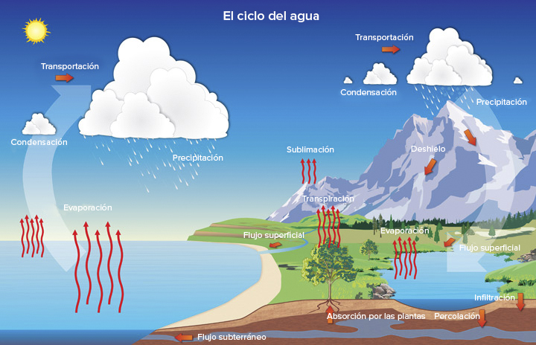
Ciclo del agua
¿Depende de la cantidad de agua subterránea del clima?

Slide 6
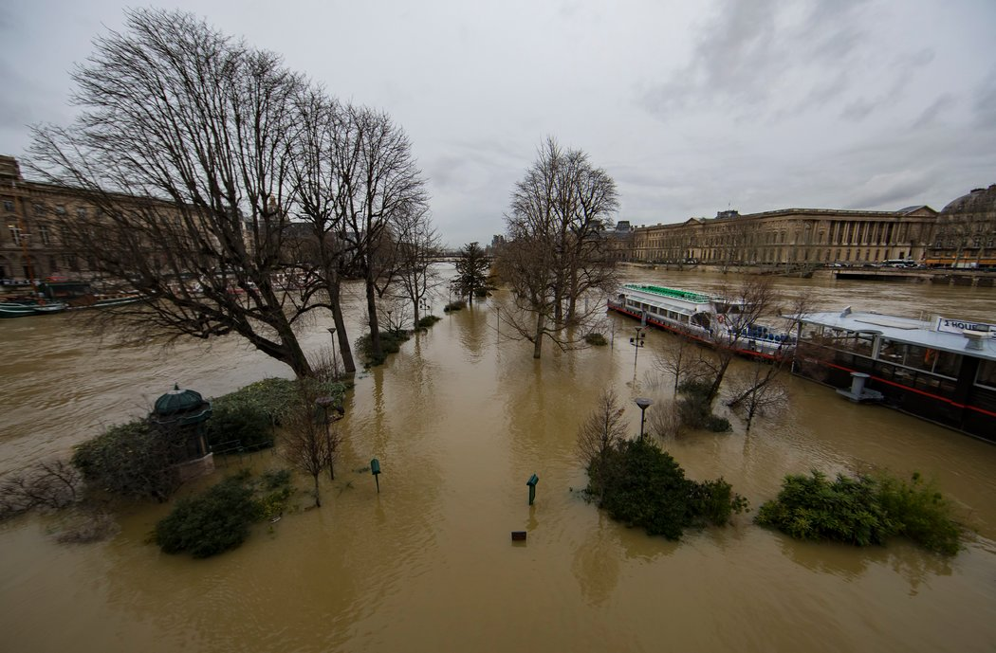
Inundaciones
¿Por qué se dan las inundaciones? ¿porqué no se infiltra el agua?
Notes:
Saturación del suelo
Transporte

Slide 7
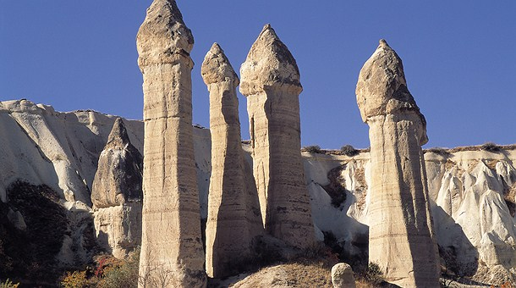
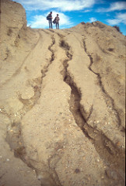
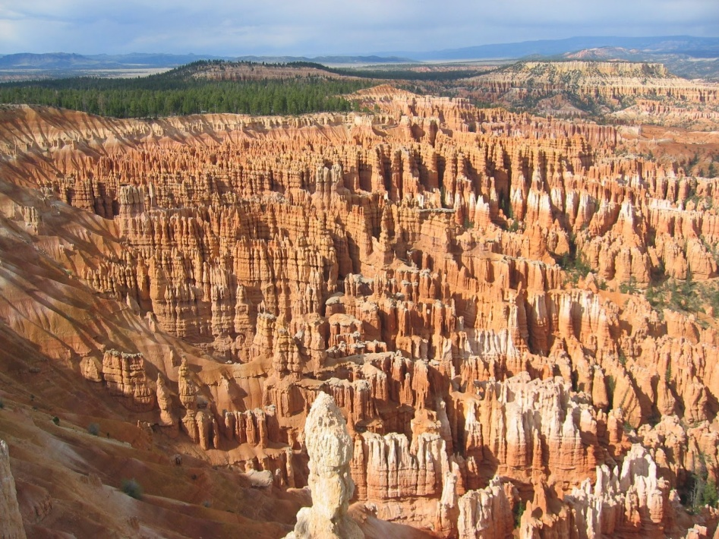
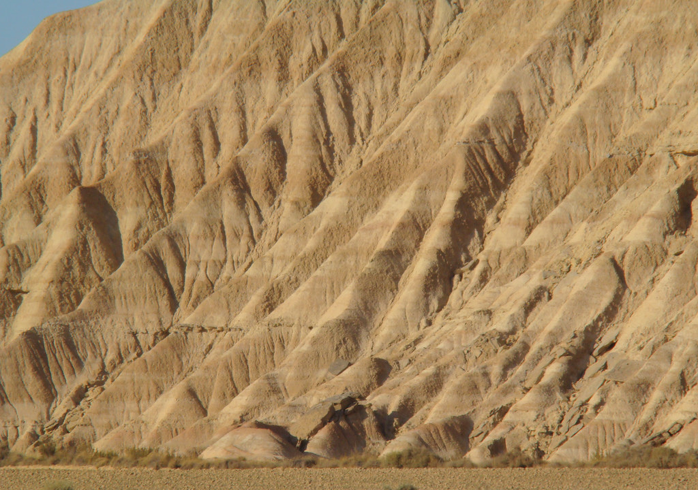
Regueros y chimeneas de hadas→ aguas sin encauzar
Notes:
Regueros y chimeneas de hadas

Slide 8
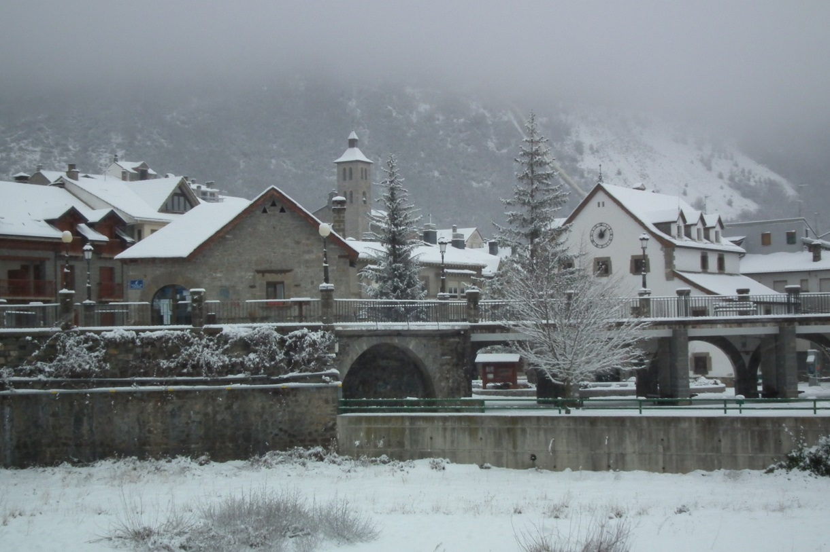
Los torrentes
Caudal irregular
Gran pendiente
Poca longitud
Cauce fijo
Notes:
Biescas (Huesca) Pirineo Aragonés

Slide 9
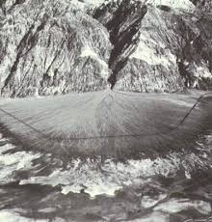
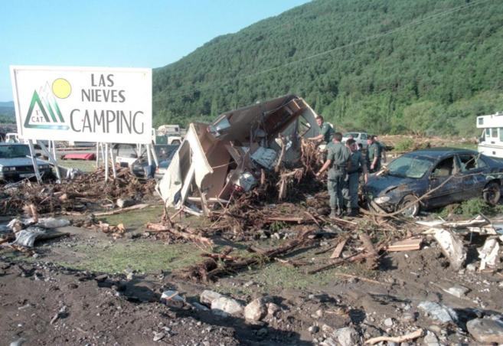
Torrente de Arás
Cuenca de recepción
Canal de desagüe
Cono de deyección

Slide 10
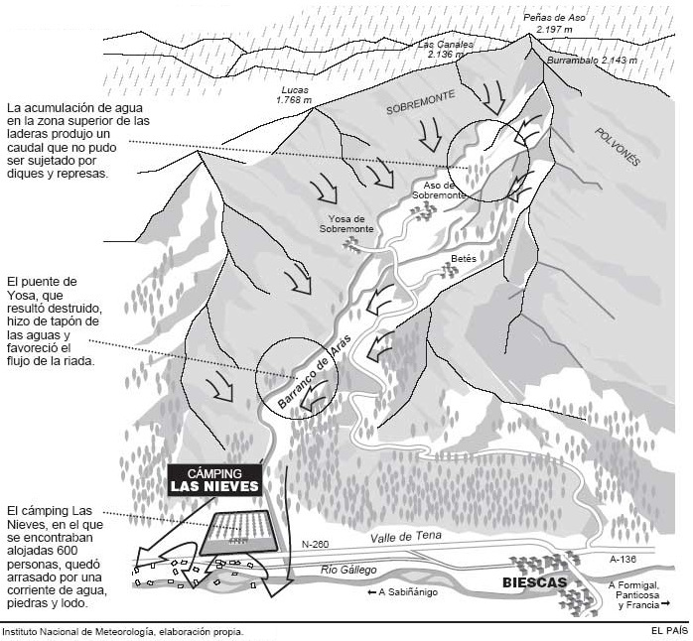

Slide 11
Visualiza los dos vídeos y resume la formación de los cañones por escrito.
https://www.youtube.com/watch?v=ezpqDi42pRM
https://www.youtube.com/watch?v=d6Sbxch_vrs

Slide 12
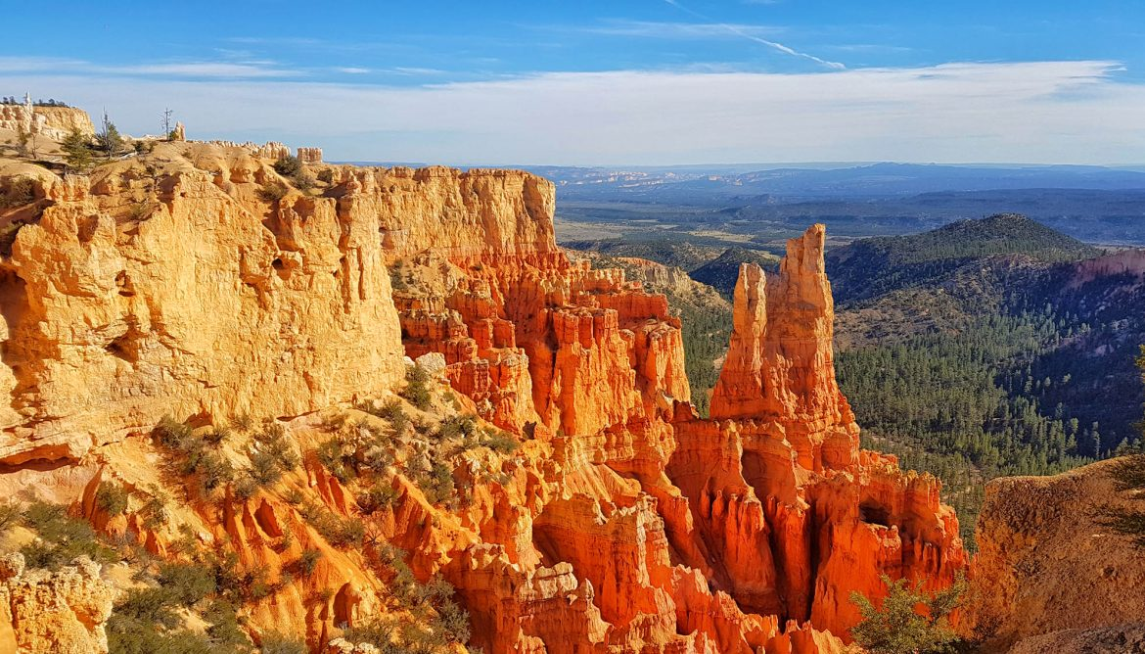
¿Qué tipos de formaciones aparecen en las diapositivas (11-16)? Escribe tus respuestas en el word.

Slide 13
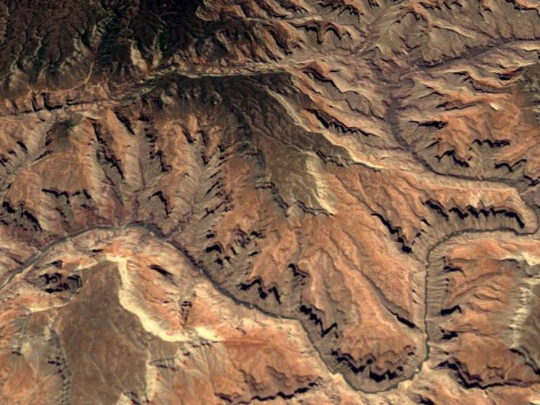
Notes:
5 millones de años
https://www.youtube.com/watch?v=ezpqDi42pRM

Slide 14
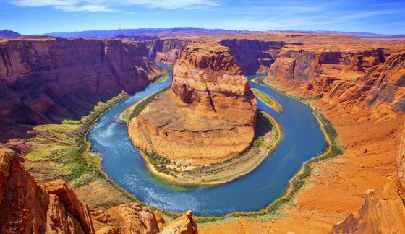

Slide 15
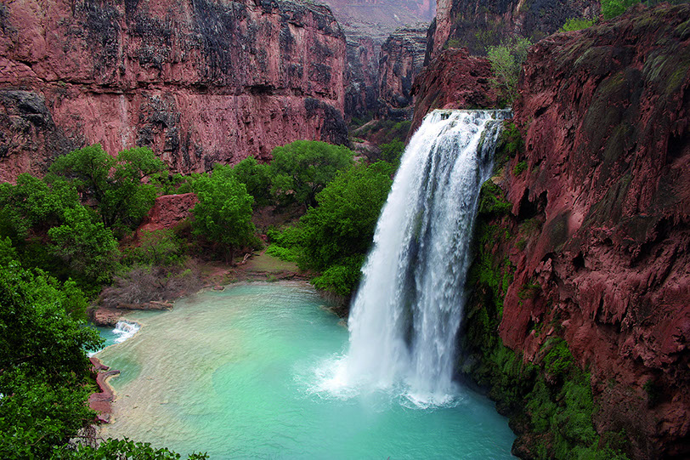

Slide 16
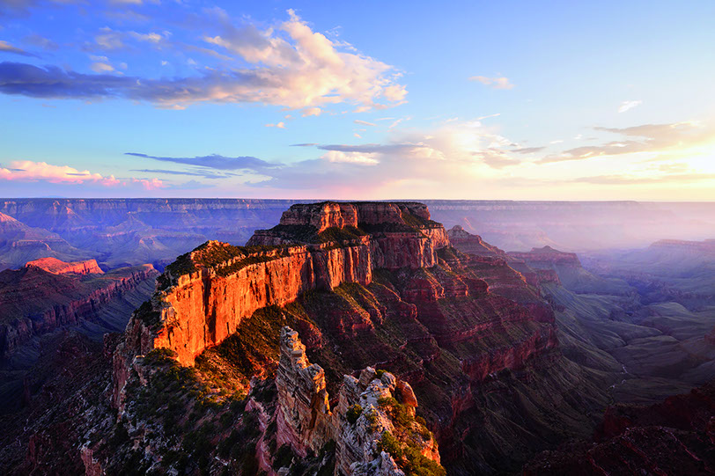

Slide 17
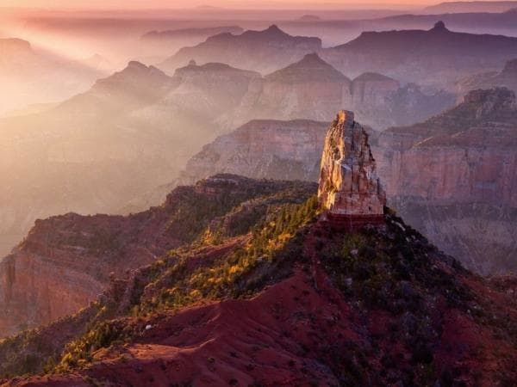

Slide 18
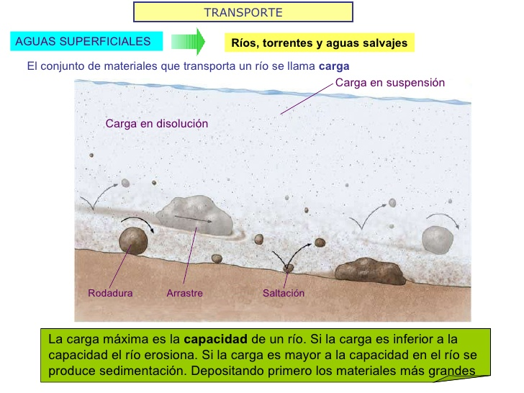
Transporte fluvial

Slide 19
Repaso sobre el transporte fluvial
https://www.youtube.com/watch?v=-yXeB9utCMA
Ver vídeo hasta el minuto 3.27 a modo de repaso

Slide 20
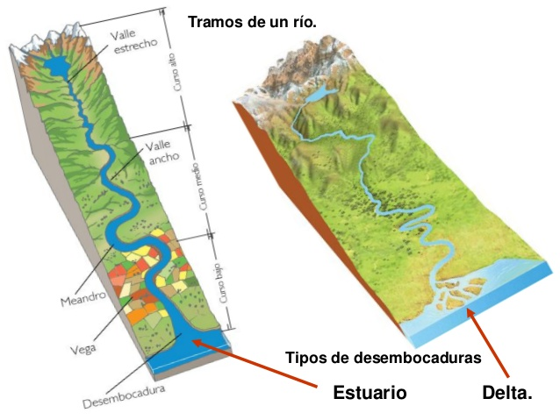
Partes de un valle
Notes:
Una vega, llanura aluvial, llanura de inundación o valle de inundación; terreno bajo y llano que puede ser inundado ante una eventual crecida de las aguas de una corriente fluvial cercana.

Slide 21
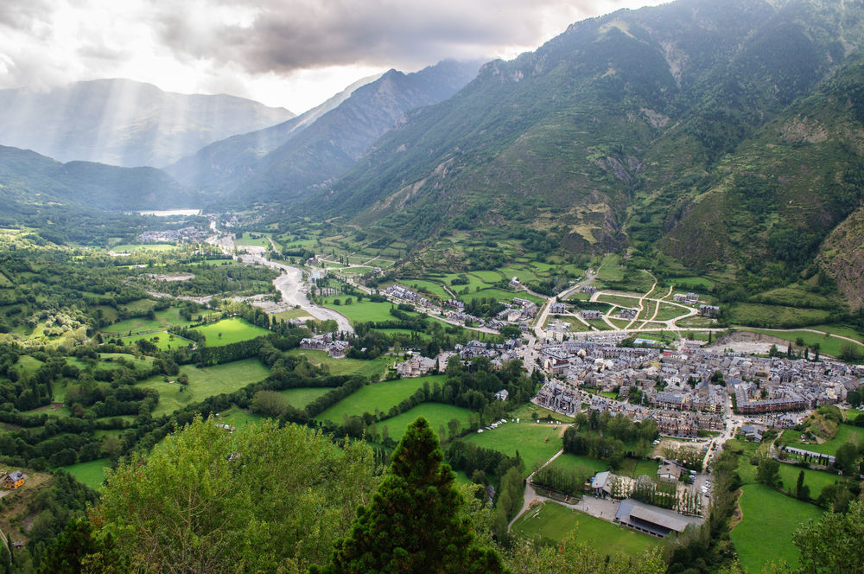

Slide 22
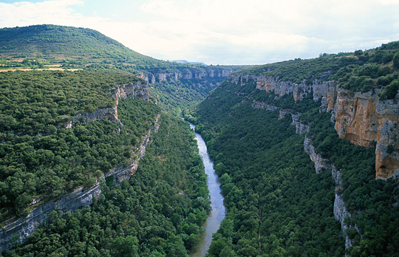
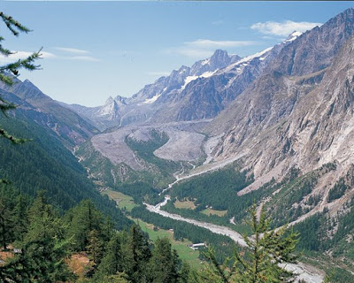
Valles fluviales

Slide 23
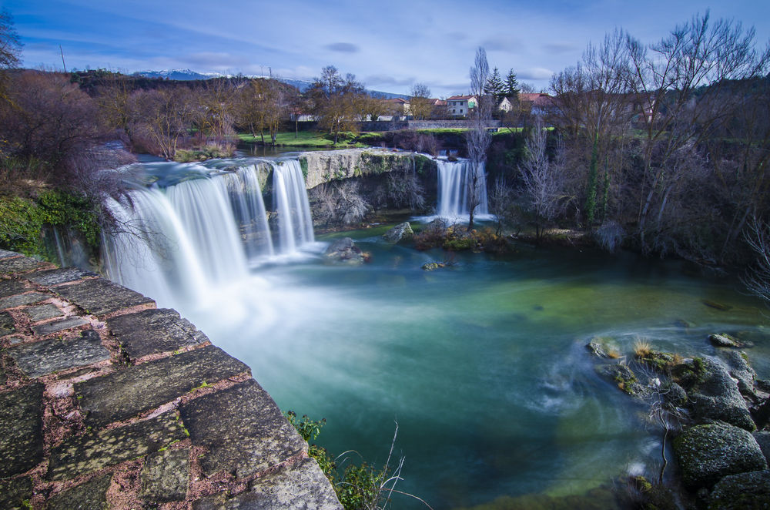
Notes:
burgos

Slide 24
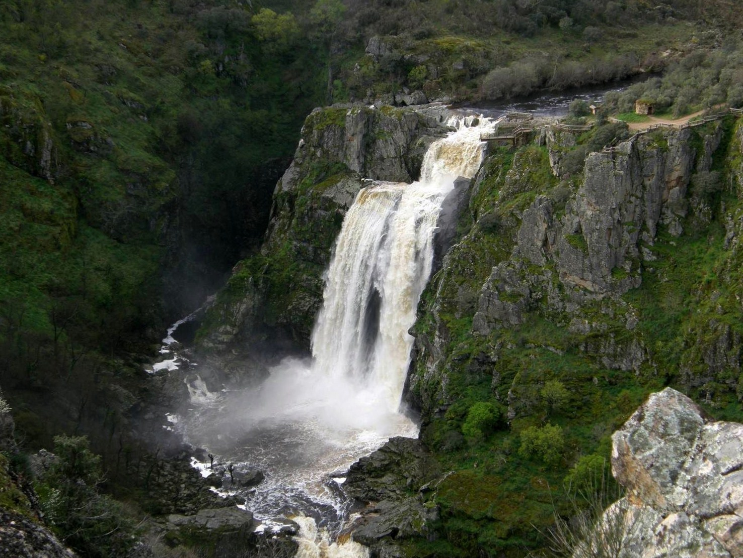

Slide 25
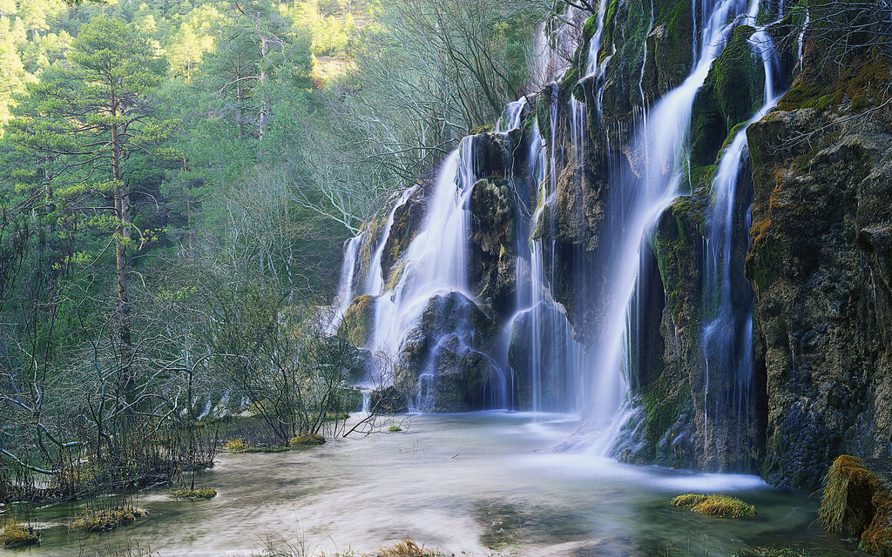
Notes:
Cuenca rio cuervo

Slide 26
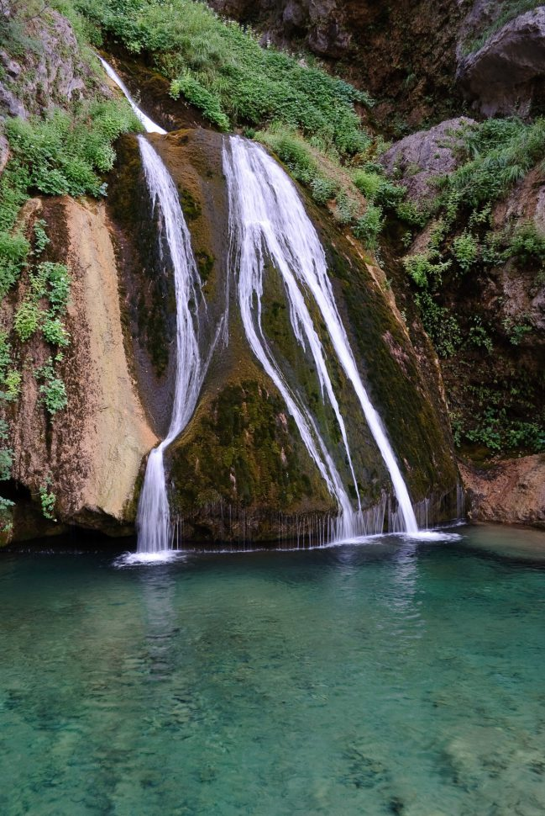
Notes:
Rio mundo

Slide 27
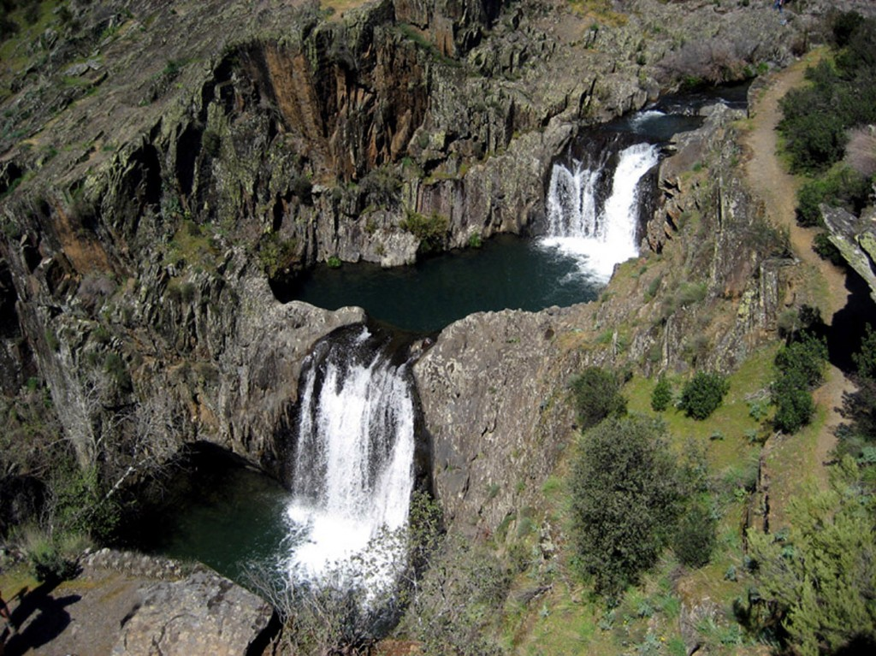
Notes:
El río Soto cerca de su desembocadura en el río Jarama en la sierra de Ayllón, situada entre las provincias de Guadalajara, Segovia y Madrid, realiza un doble salto de agua.

Slide 28
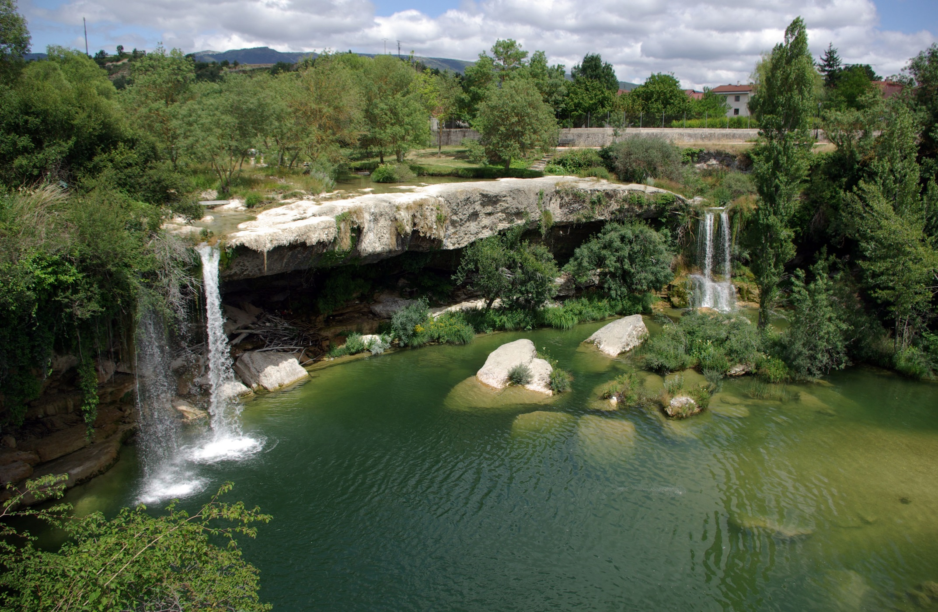

Slide 29
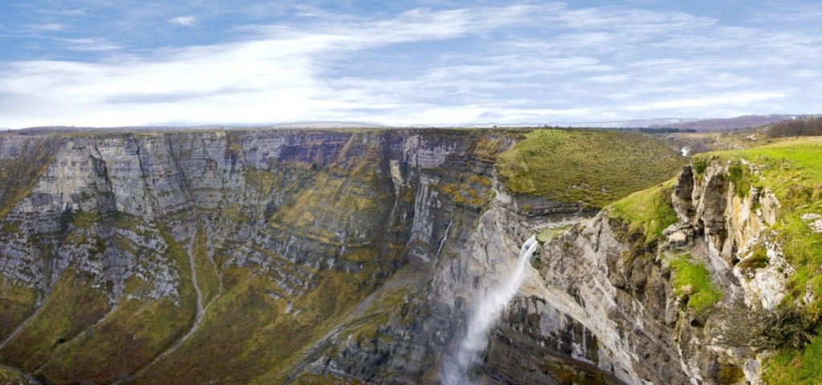
Notes:
Álava

Slide 30
Notes:
Burgos rio ebro

Slide 31
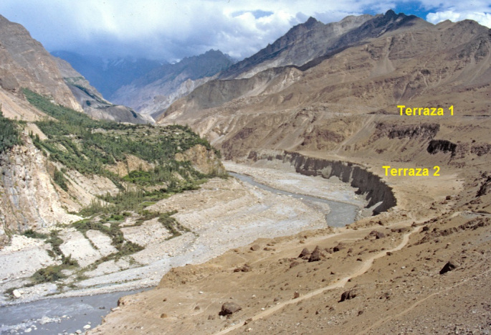
Terrazas y llanuras de inundación
Llanuras de inundación: Las llanuras de inundación son áreas de superficie adyacentes a ríos, sujetas a inundaciones recurrentes. Su naturaleza es cambiante.
¿Cómo se forman las terrazas? ¿Cambian con el paso del tiempo o una vez formadas se quedan así?
¿Crees que seria conveniente acampar en una llanura de inundación?

Slide 32
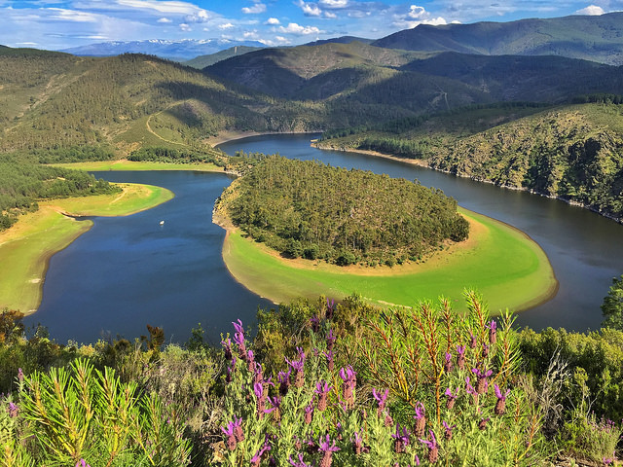
Meandros
Notes:
Cáceres

Slide 33
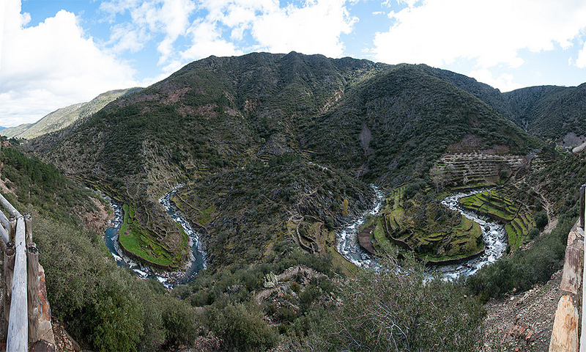
¿Por qué se forman los meandros? ¿en que tramos del rio se forman con más frecuencia? ¿Sabrías explicar la razón?
Notes:
Cáceres río Malvellido

Slide 34
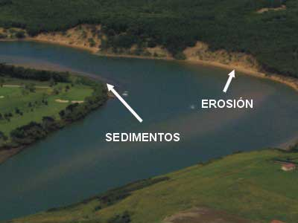
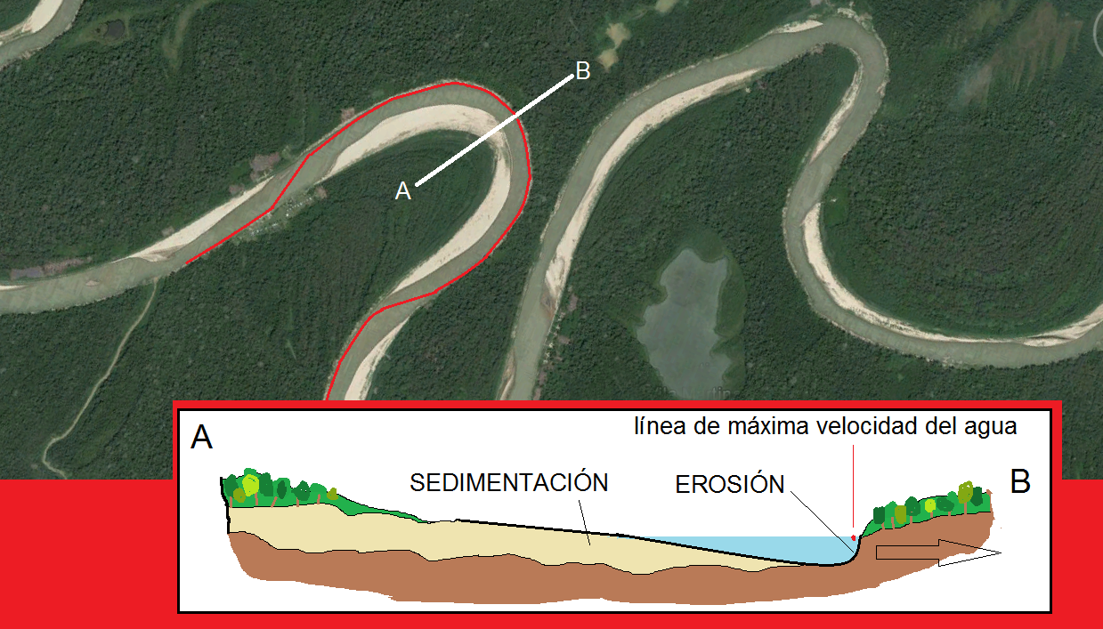
Sedimentación en los meandros
¿De que factores depende la sedimentación fluvial?

Slide 35
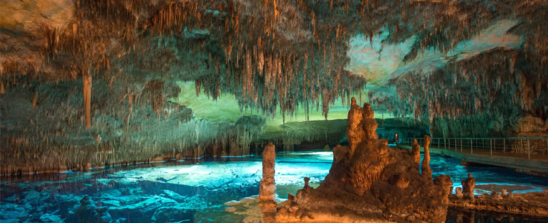
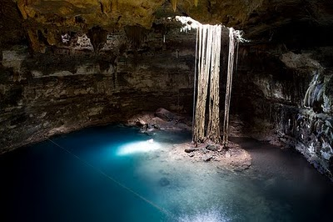
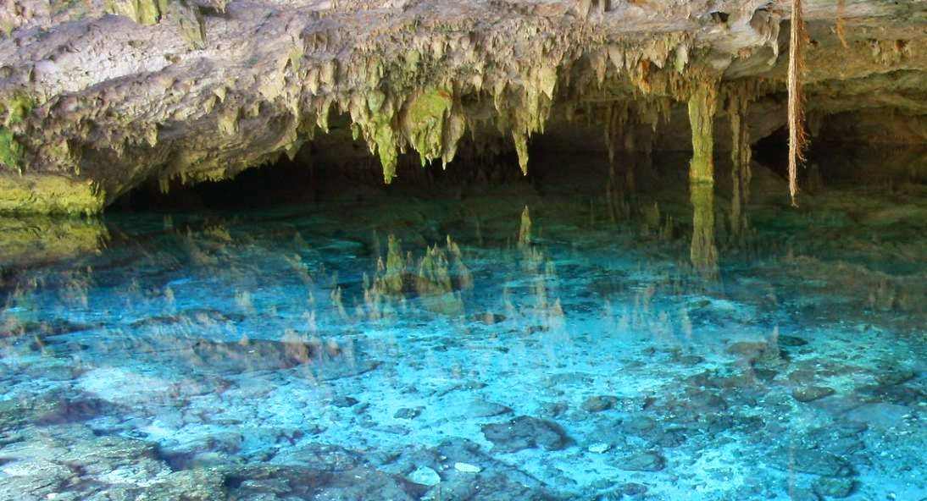
Aguas subterráneas
Os acordáis ¿en que tipo de relieves se formaban estas formaciones en el subsuelo? Nombra las formaciones que reconozcas. (Copia la imagen a word y señala)

Slide 36
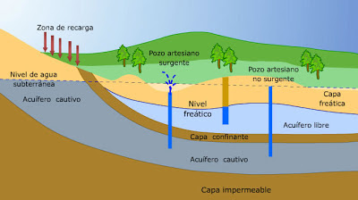
Aguas subterráneas
Pozo artesiano surgente: el agua confinado asciende por encima de la superficie del terreno de forma natural hasta alcanzar un nivel casi equivalente al del punto de alimentación de la capa cautiva.
¿A que corresponde esta definición? “Hoyo profundo que se hace en tierra, especialmente para sacar agua procedente de manantiales subterráneos.”

Slide 37
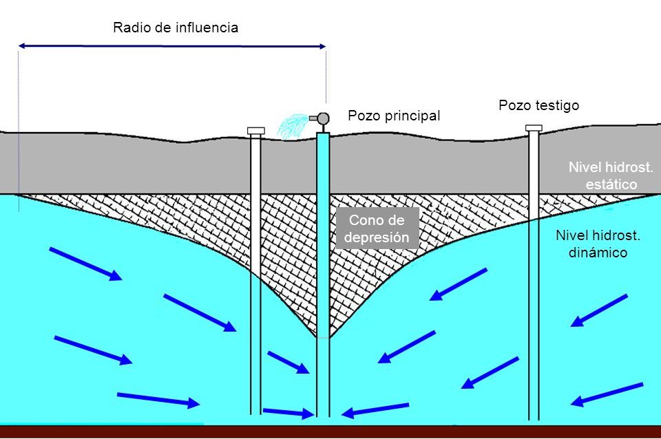
Explotación de aguas subterráneas
¿Qué es la explotación sostenible?
¿existe otro tipo de explotación subterránea?
Notes:
http://www.rtve.es/alacarta/videos/ciencia-y-tecnologia-en-rtvees/incendio-subterraneo-tablas-daimiel/603482/?s1=noticias&s2=&s3=&s4=&pais=ES

Slide 38
Visualiza el video y haz una reflexión escrita de lo que ha ocurrido en el incendio.
http://www.rtve.es/alacarta/videos/ciencia-y-tecnologia-en-rtvees/incendio-subterraneo-tablas-daimiel/603482/?s1=noticias&s2=&s3=&s4=&pais=ES

Slide 39
Define los siguientes términos:
Sobreexplotación
Descenso del nivel freático
Permeabilidad
Nivel freático
Cono de deyección
Caudal
Saltación
Escorrentía subterránea
Canal de desagüe

